Slide 1
Rischi Operativi e Basilea II
Modelli, metodi e problematiche applicative
Michele Bonollo – bonollo@eng.it
Engineering SPA
Università di Padova

Slide 2
Agenda
- Quadro normativo e metodologico
- Applicazioni
- Conclusioni

Slide 3
Parte I
Quadro normativo e metodologico

Slide 4
Breve storia ….
Già nel 1999 il Comitato di Basilea aveva sottolineato l’importanza di tenere conto dei rischi diversi da quelli di mercato e di credito. Si riteneva fondamentale il perseguimento di un più generale obiettivo di prudente gestione, da realizzare principalmente attraverso un’appropriata e rigorosa struttura di controlli interni.
Di fatto i rischi operativi devono essere gestiti e monitorati indipendentemente dalle prescrizioni e dai condizionamenti della vigilanza, né questa attività di management può risolversi e considerarsi esaurita con il semplice adempimento degli obblighi imposti dalle Autorità di Regolamentazione

Slide 5
I tre pilastri ….
Accordo si articola su tre pilastri:
1°) I Requisiti patrimoniali minimi
2°) Il controllo delle Banche Centrali
3°) Disciplina del Mercato e Trasparenza

Slide 6
Definizione
Il rischio operativo è definito come:
“ il rischio di perdite conseguiti a inadeguati processi interni, errori umani, carenze nei sistemi operativi o a causa di eventi esterni”.
Working paper settembre 2001 - Comitato di Basilea
Tuttavia la premessa per un adeguato trattamento del rischio operativo e una sua corretta misurazione è che il problema della definizione venga risolto dapprima a livello aziendale:
  “ogni banca, nel quadro di una visione integrata e coordinata del risk management, deve maturare una definizione interna di rischi operativi, in funzione dei propri business e dei propri requisiti organizzativi”

Slide 7
Rischi Operativi:
Le fonti
Processi interni (process risk)
a) Definizione di ruoli e responsabilità; b) Formazione di procedure; c) Definizione di modelli e metodologie per il monitoraggio e controllo dei rischi; d) Reputational risk.
Risorse umane (people risk)
a) Incompetenza, negligenza, inadempimenti obblighi contrattuali; b) Decisioni manageriali disinformate; c) Azioni conflittuali o dannose; d) Violazione di normative e regolamenti interni e di settore.
Sistemi tecnologici (technological risk )
a) Malfunzionamento sistemi informativi; b) Errori di programmazione di applicazioni; c) Interruzioni funzionamento sistemi; d) Violazione sicurezza.
Fattori esterni (external operational risk)
a) Vulnerabilità contesto politico; b) Attività criminali, eventi politici, militari, e naturali.

Slide 8
Rischi Operativi:
Le categorie (event types)
  Frode Interna: le perdite dovute a frode, appropriazione indebita, o violazioni di legge, regolamenti o direttive aziendali.
  Frode Esterna: perdite dovute a frode, appropriazione indebita o violazioni di leggi da parte di un terzo.
  Rapporti di Impiego e Sicurezza sul Lavoro: perdite derivanti da atti non conformi alle leggi o agli accordi in materia di impiego, salute e sicurezza sul lavoro, dal pagamento di risarcimenti a titolo di lesioni.
  Clientela, Prodotti e Prassi operative: perdite derivanti da inadempienze, involontarie o per negligenza, relative a obblighi professionali verso clienti ovvero dalla natura o dalla configurazione del prodotto.
  Danni ad Attività Materiali: perdite dovute a smarrimenti o danni ad attività materiali rivenienti da catastrofi naturali o altri eventi.
  Interruzione e Disfunzioni dei Sistemi Informatici: perdite dovute a interruzioni dell’operatività o disfunzioni dei sistemi informatici.
  Esecuzione, Consegna & Gestione dei Processi: perdite dovute a carenze nel trattamento delle operazioni o nella gestione dei processi.

Slide 9
Rischi Operativi:
Dove (business lines)
Il Comitato di basilea ha previsto che il rischio operativo debba essere misurato e gestito con segmentazione sulle diverse business lines della banca, secondo la diversa segmentazione:
  Corporate finance
  Negoziazione e Vendite
  Retail banking
  Commercial banking
  Pagamenti e regolamenti
  Gestioni Fiduciarie
  Asset management
  Negoziazione al dettaglio

Slide 10
Rischio, requisito patrimoniale e bilancio: un approfondimento
Le perdite sono generate globalmente dall’intera struttura dell’attivo (impieghi, portafoglio di proprietà, macchine e immobili)
La normativa di vigilanza Basilea II non si occupa, fondamentalmente, delle “perdite attese”, ma di quelle estreme; il requisito patrimoniale è la misura del rischio operativo che deve trovare copertura nel capitale di vigilanza della banca. infatti, generalmente, le perdite attese/presunte trovano già copertura nel Conto Economico (mediante rettifica dell’utile)
  Esempio: Accantonamento al Fondo Rischi su Crediti (Voce 140 del CE), verso il Fondo Svalutazione Crediti (Voce 90 SP)
Valutazione
Conto Economico
Stato Patrimoniale
UTILE
ATTIVO
DEBITO
CREDITI
Perdite estreme
Perdite estreme
Perdite attese
CAPITALE
Perdite attese

Slide 11
La gestione del rischio
  In generale La prassi di gestione dei rischi operativi si basa nello sviluppo di due approcci:
  Qualitativo: fa riferimento a sistemi di controllo tesi a identificare i principali eventi di rischio operativo a cui è esposta l’attività creditizia nei diversi processi e sottoprocessi e a prevedere una serie di presidi logici, fisici o incorporati nelle procedure che minimizzano la portata di tali eventi sia in termini di frequenza sia di gravità del danno economico che possono provocare nel caso di loro concreta manifestazione;
  Quantitativo: mira ad una analisi per il controllo dei rischi operativi su basi statistiche-oggettive.

Slide 12
Gli approcci 1
  Il Comitato di Basilea ha proposto diverse metodologie per il trattamento prudenziale del rischio operativo con grado di sofisticatezza e sensibilità al rischio crescenti:
  Il metodo dell’indicatore semplice (Basic Indicator Approach)
  Il metodo standard (Standardized Approach)
  I metodi avanzati di misurazione (“Advanced Measuremente”)

Slide 13
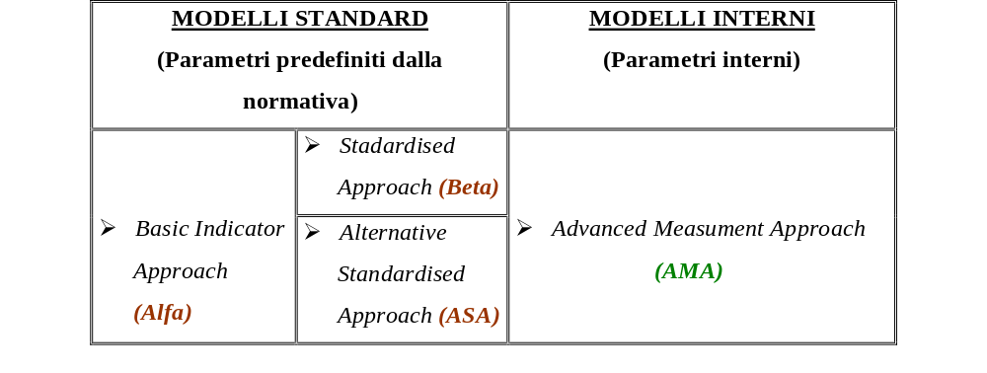
Gli approcci 2

Slide 14
Basic Indicator (Alfa)
Tale metodologia prevede che le banche determinino il capitale minimo moltiplicando una variabile di scala I (identificata nel cosiddetto gross income, ovvero nel reddito lordo della banca) che funge da proxy dell’esposizione al rischio operativo per un predefinito indicatore alfa.
Il capitale minimo K che la banca deve detenere a fronte dei rischi operativi è quindi derivato dalla seguente relazione:
K = I * α → ALFA
  Dove:
  K = è il requisito patrimoniale minimo del metodo alfa;
  I = reddito lordo medio annuo riferito ai tre esercizi precedenti;
  α = è stabilito dal Comitato al 15%.

Slide 15
Standardised Approach (Beta) 1
Il capitale minimo è determinato come somma dei requisiti calcolati a livello di singole business lines. L’attività della Banca è suddivisa nelle seguenti 8 Business Lines: _
  corporate finance, negoziazioni e vendite, retail banking, commercial banking, pagamenti e regolamenti, gestioni fiduciarie, asset management, intermediazione al dettaglio.
Per ciascuna di esse il requisito di vigilanza è ottenuto moltiplicando l’indicatore di esposizione al rischio operativo I_{i} (sempre identificato nel reddito lordo a livello di singola linea operativa) per un vettore di fattori β_{i} differenziati per ciascuna business line.

Slide 16
Standardised Approach (Beta) 2
K = Σ β_{i} * I → BETA
Dove:
i = 1…n;
K = è il requisito patrimoniale minimo del metodo beta;
I = reddito lordo medio annuo riferito ai tre esercizi precedenti di ciascuna
business line i;
βi  = parametri stabiliti dal Comitato.

Slide 17
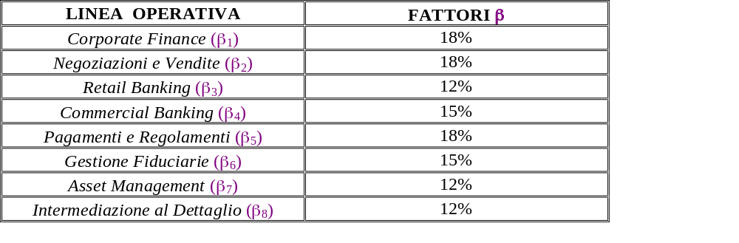
Standardised Approach (Beta) 3

Slide 18
I Modelli Interni (AMA)
I differenti modelli di misurazione aggregata dei rischi operativi sono:
  Modello IMA→ Internal Measurement Approach
  Modello LDA → Loss Distribution Approach;Questa metodologia è una variante di Beta, la cui eventuale adozione è a discrezione delle singole autorità di vigilanza nazionali.

Slide 19
Il modello IMA 1
Questo modello misura il Rischio operativo complessivo in termini prospettici (in generale ad un anno) a livello di banca in termini di “worst case loss” che l’istituzione creditizia può sperimentare. Viene stimato il Rischio Operativo della Banca come sommatoria dei rischi gravanti sulle sue diverse business lines espressi in termini di multipli della perdita attesa.

Slide 20
Il modello IMA 2
Rischio Operativo = Σ γ(i,j) * EL(i,j)
Dove:
  i = 1,…,8: è il suffisso della sommatoria che identifica le 8 business lines;
  j = 1,…,7: è il suffisso della sommatoria che identifica le 7 categorie di rischi operativi;
  EL(i,j) = è la perdita economica attesa calcolata rispetto a ogni incrocio business line/evento di rischio operativo a un anno;
  γ(i,j) = è un moltiplicatore che ‘trasforma’ la perdita attesa EL in perdita inattesa UL rappresentativa del worst case loss (WCL).

Slide 21
Il modello LDA 1
Rappresenta il modello statistico di calcolo considerato più avanzato tra quelli a suo tempo esemplificati come ammissibili dal Comitato di Basilea.
E’ quello applicato con maggiore successo da talune best practice bancarie di matrice anglosassone.
L’approccio LDA è di tipo attuariale, dove diventa rilevante distinguere la frequenza (probabilità) dell’evento e la sua severity (impatto economico)

Slide 22
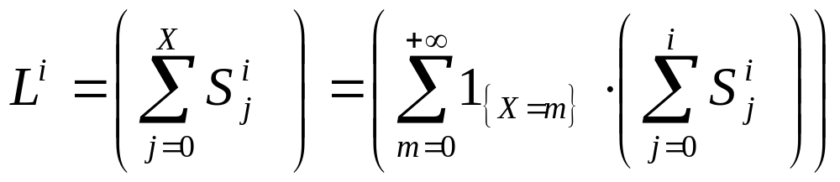
Il modello LDA 2
Indicando con i il segmento (business line, tipo di evento, ecc.) per il quale si modellizza la perdita L^{i}, si ha
E’ una somma casualizzata di variabili casuali, dove
  X è il numero di eventi di perdita operativa
  S^{ij} è la severity del j-esimo evento

Slide 23
Il modello LDA 3
Per potere approcciare il calcolo effettivo di indicatori di rischio (vedremo poi quali) è necessario riuscire a determinare/approssimare la distribuzione della variabila casuale “operational loss” L.
Questo richiede, con procedimento bottom-up, di specificare in modo adeguato la famiglia di variabili casuali per
  Il verificarsi di eventi nel tempo (X)
  La distribuzione della severity

Slide 24
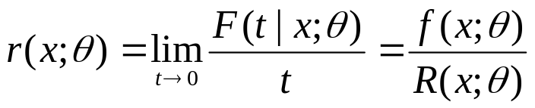
Modelli per gli eventi I
Il verificarsi nel tempo di un evento può essere opportunamente modellizato ricorrendo alle distribuzioni che si utilizzano in teoria dell’Affidabilità. Data una v.c. X che descrive nel tempo gli eventi, sono rilevanti:
  F(t) = P { X≤ t } funzione di ripartizione
  R(t) = 1 – F(t) funzione di affidabilità (sopravvivenza)
  r(t) = funzione di rischio

Slide 25



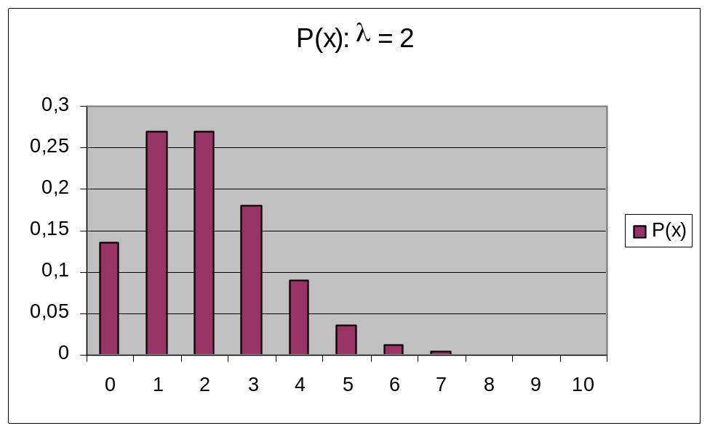



Modelli per gli eventi II
▪ La distribuzione Esponenziale (). Questa distribuzione è una delle più usate ed è il più semplice modello per i tempi di guasto. La distribuzione Esponenziale è appropriata quando i guasti occorrono casualmente e non sono dipendenti dall’età. Per questa distribuzione si ha che:
• , funzione di distribuzione di probabilità;
• , funzione di densità;
• , funzione di Affidabilità;
• , funzione del Tasso di Guasto;
• , valore atteso;
• , varianza.
La principale caratteristica della distribuzione Esponenziale è il tasso di guasto costante. Questa caratteristica viene definita con il termine memoryless property, ossia la probabilità che un vecchio componente sopravviva un giorno in più è uguale alla probabilità che un nuovo componente sopravviva ancora un giorno
La variabile casuale “duale” dell’esponenziale, che “conta” il numero di eventi è la v.c.di Poisson

Slide 26
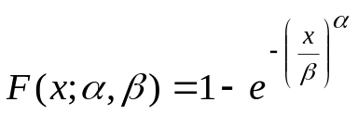
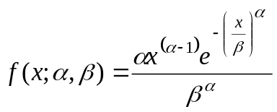
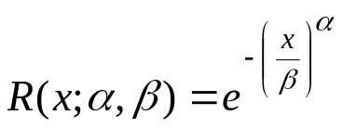
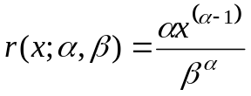
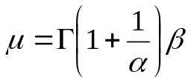
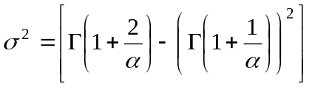
Modelli per gli eventi III
▪ La distribuzione di Weibull (). È probabilmente la distribuzione di probabilità più usata per modellare i tempi di guasto. tale distribuzione è tale che:
• , distribuzione di probabilità;
• , funzione di densità;
• , funzione di Affidabilità;
• , funzione del Tasso di Guasto;
• , valore atteso;
• , varianza.
La funzione del Tasso di Guasto è crescente se α >1 e decrescente quando . α < 1; quindi la distribuzione Esponenziale è un caso particolare della distribuzione di Weibull quando .

Slide 27
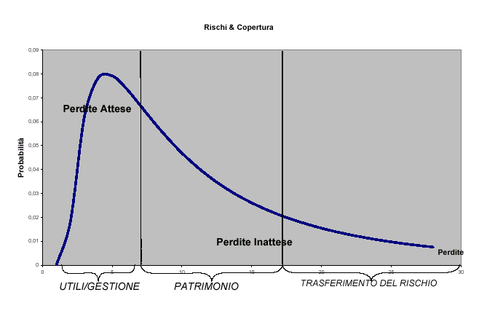
Modelli per la severity I
L’importo della perdita andrà modellizzato secondo una variabile casuale che soddisfi alcuni requisiti:
  Valori positivi
  Forma della densità coerente con l’osservazione empirica, per cui a severity più basse competono probabilità più alte

Slide 28
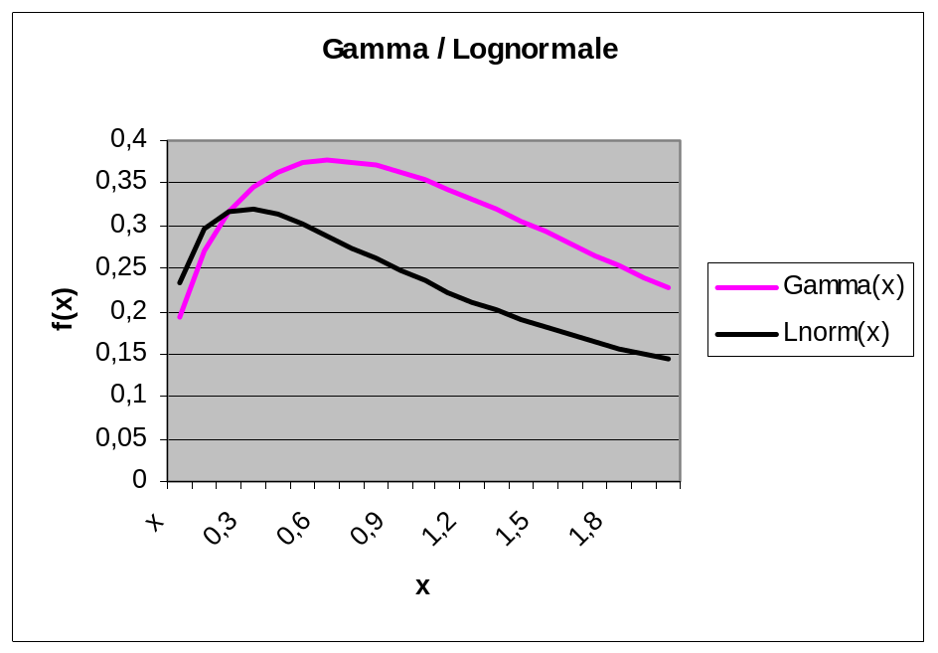
Modelli per la severity II
Distribuzione Gamma(a,b)
Distribuzione Lognormale(μ,σ)

Slide 29
Misure di rischio
Un aspetto molto importante, anche a livello di comunicazione aziendale, è la messa punto di misure di rischio che sintetizzino, in modo rigoroso ma anche di facile interpretazione, il rischio di perdite operative; in altri termini, l’incertezza (oltre al valore medio) della variabile casuale L. Alcune proposte
  Scarto quadratico medio (volatilità) σ
  Range interquartilico
  VaR – Value at Risk
  Expected Shortfall

Slide 30
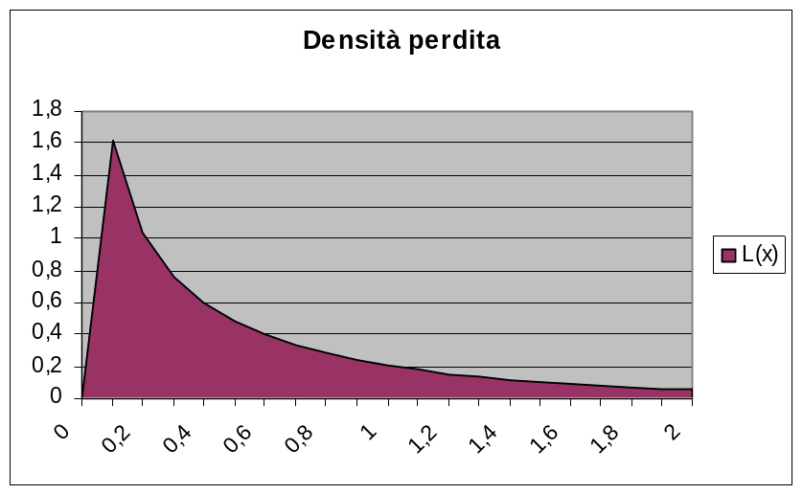
Il VaR
Il VaR (in questo caso OpVaR) si definisce come la:
  Massima perdita
  In un certo orizzonte di tempo [t,T]
  Con un dato livello di confidenza (1-α)
In caso di variabile casuale continua, è dato dal percentile della variabile casuale della perdita L.
  VaR = F⁻¹( 1-α)
VaR

Slide 31
Parte II
Applicazioni

Slide 32
Modellizzazione della perdita
Per calcolare il VaR o altre misure per la variabile casuale perdita L è dunque fondamentale cercare di studiarne la distribuzione. Ricordiamo che
Indichiamo 3 approcci
  Approssimazione con metodo dei momenti
  Simulazone Montecarlo
  Convoluzione e trasformata di Laplace

Slide 33
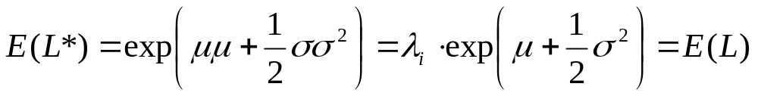
Modellizzazione della perdita
Approssimazione con metodo dei momenti
L’idea di base è di sostituire la distribuzione L ignota con una distribuzione approssimante L* (ad esempio della stessa famiglia degli addendi della somma casualizzata). La nuova distribuzione è scelta coerente, ad esempio con la stessa media e varianza di L. Nel caso di severity lognormale (μ,σ) e numero di eventi di Poisson (λ)
Si determinano i parametri (μμ,σσ) che risolvono il sistema
La variabile L* = lognormale(μμ,σσ) può essere agevolmente trattata per il calcolo del VaR o altri scopi

Slide 34
Modellizzazione della perdita
Simulazione Montecarlo
Si realizza un modello (ad esempio con Excel) che riproduce le ipotesi (distribuzioni e relativi parametri). Si generano molte realizzazioni L_{n} n = 1…N della variabile casuale perdita. Al crescere di N l’istogramma empirico tende alla distribuzione, ed è utilizzato per il VaR o altri scopi
E’ necessario conoscere le tecniche di simulazione delle variabili casuali. In generale si può utilizzare il metodo dell’inversa della funzione di ripartizione. Sia
  F la funzione di ripartizione della variabile casuale di interesse
  U una variabile casuale uniforme
  Allora X = F⁻¹ (U) ha la distribuzione voluta
In Excel sono disponibili le inverse delle funzioni di ripartizione di una gran parte delle variabili casuali

Slide 35
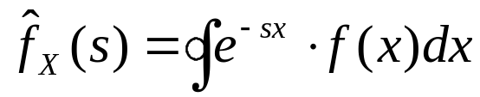
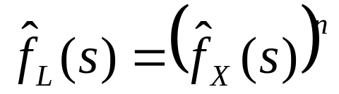
Modellizzazione della perdita
Convoluzione
Data una somma di n variabili casuali X_{i} i.i.d., e ricordando la definizione di trasformata di Laplace della densità f( )
Si ha un importante risultato per la distribuzione della somma L
Per ottenere la distribuzione della perdita, si dovrà calcolare l’antitrasformata e mediare su n = 0…∞

Slide 36
VaR e requisito patrimoniale in Basilea II
Una volta determinate le caratteristiche della variabile il requisito patrimoniale è definito in base alla somma, su ogni combinazione di business line / event type, dei singoli VaR ottenuti, ad un livello del 99%
Rischio Operativo = Σ VaR(i,j)
Si determinano quindi 8 x 7 = 56 VaR
Considerare il rischio “estremo” come la somma di tanti rischi estremi ha evidentemente scopo prudenziale: si pensi alla volatilità del portafoglio rispetto alla volatilità dei singoli componenti

Slide 37
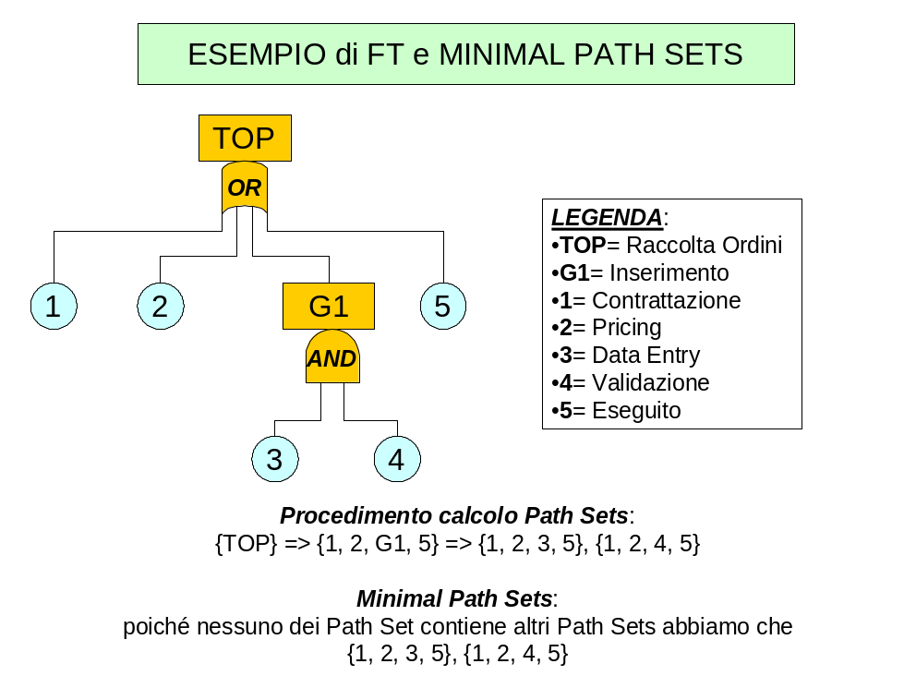
Un approcci al rischio del sistema:
Alberi di guasto
Lo studio delle variabili casuali di perdita può essere tentato in modo più strutturale tramite gli alberi di guasto, che descrivono lo stato del sistema in base allo stato dei componenti
Nodi intermedi:
  OR (il processo fallisce se fallisce uno step)
  AND (il processo fallisce se falliscono tutti)
Foglie finali: caratterizzate da tasso di guasto e severity

Slide 38
La mancanza di dati e l’apprendimento bayesiano
La qualità dei risultati dei modelli dipende dalla bontà dei dati ma anche dalle stime dei loro parametri caratteristici. Si pensi ad esempio al tasso l della variabile casuale esponenziale, che influenza in modo determinante la variabile casuale L. Nei rischi operativi spesso i dati sono mancanti, a bassa frequenza o di bassa qualità. Si procede pertanto con stime di tipo bayesiano, nei seguenti passi
  Assegnazione al parametro λ di una densità a priori g(λ), in base a pareri di esperti
  Osservazione del campione x₁,…,x_{n}
  Calcolo della densità a posteriori g(λ | x₁,…,x_{n})
  Stima di λ come λ ^ = E _{g} (λ)
I passaggi 2 → 4 sono poi iterati, portando alla convergena della stima verso il vero valore del parametro

Slide 39
Parte III
Conclusioni

Slide 40
Metodo standard o modelli interni: quale trade-off?
  Il metodo basico è a portata di calcolatrice
  Il metodo standard richiede un impegno significativo
  I modelli interni (LDA) richiedono investimenti ingenti in
    Sistema di raccolta dati
    “mappatura” dei processi e delle strutture
    Sw
    Formazione risorse
  La scelta dipenderà da una attenta analisi della situazione as-is della banca (confronto tra requisito e capitale di vigilanza), da eventuali preesistenti attività di mappatura e dagli know how disponibili

Slide 41
Linee di ricerca e opportunità professionali
  I rischi operativi offrono diverse opportunità di ricerca applicata:
    Modellizzazione dei sistemi
    Teoria dei valori estremi
    Apprendimento bayesiano
    Approssimazioni e metodi numerici
  Va però ricordato che gli algoritmi devono “girare”, tutti i giorni, su molti dati, con output fruibili da prte degli utenti in modo sicuro e rapido → sensibilità applicativa, pragmatismo

